Slide 1





DARYA – Диалог и действия для находчивой молодежи в Центральной Азии
Министерство труда, социального обеспечения и миграции
Кыргызской Республики
2026 год

Slide 2

Флагманские достижения: прогресс и результаты
1.Направление
Внедрена система опросов работодателей для мониторинга спроса на трудовые ресурсы, прогнозирования потребностей рынка труда и формирования эффективной политики занятости
Предварительные результаты
Публикация «Анализ и прогнозирование спроса на квалифицированную рабочую силу в Кыргызской Республике» получила широкое распространение среди партнеров - ключевые министерства и ведомства, ВУЗы, региональные службы занятости.
Проведен анализ текущего и будущего спроса на квалифицированную рабочую силу.
Определены наиболее востребованные профессии и отрасли экономики.
Выявлены несоответствия между потребностями рынка труда и системой образования.
Подготовлены прогнозы потребности в кадрах и рекомендации для совершенствования кадровой политики.
Создана аналитическая основа для принятия решений в сфере занятости и профессионального образования.
Добавленная ценность
Институциализация вопросов исследования рынка труда
Методология исследования рынка труда утверждена Постановлением Кабинета Министров КР (9 марта 2026г. № 166), согласно которому исследование должно проводиться каждые три года.

Slide 3
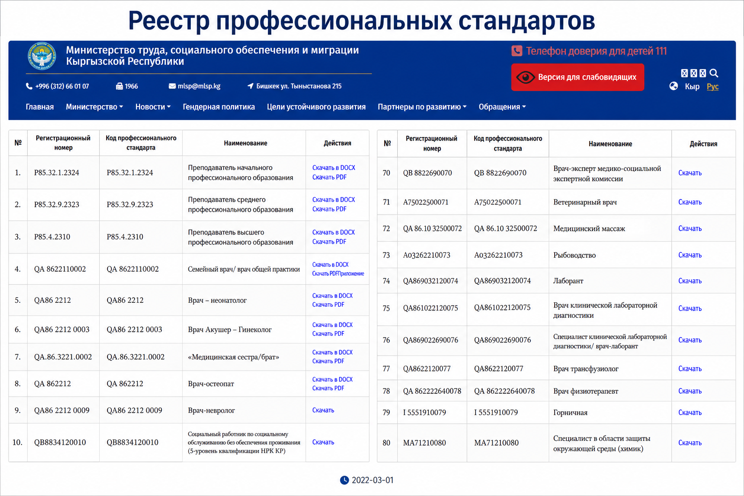
Флагманские достижения: прогресс и результаты
2.Направление
Кыргызская Республика активно формирует Национальную систему квалификации, создавая законодательную базу и внедряя профессиональные стандарты
Предварительные результаты
Министерство совместно с проектом DARYA разработал и утвердил межстрановой профессиональный стандарт по направлению туризм (горничная) и разработал профессиональный стандарт в сфере легкой промышленности (швея), которые находятся на стадии утверждения.
Добавленная ценность
Данные профессиональные стандарты соотвествуют межстрановым критериям, утверждены приказами отраслевых государственных органов и внесены в Реестр профессиональных стандартов МТСОМ.

Slide 4


Прогресс и партнерские отношения
Институциализация методологии исследования рынка труда:
позволит институциализировать процесс исследования рынка труда на постоянной основе, обеспечив его регулярность, сопоставимость результатов и использование полученных данных при разработке и реализации государственной политики;
наладить системное взаимодействие государственных органов, образовательных организаций и работодателей при проведении исследований рынка труда;
будет способствовать повышению соответствия образовательных программ текущим и перспективным потребностям рынка труда;
позволит прогнозировать потребность в кадрах по отраслям экономики и регионам на основе единых подходов и критериев;
обеспечит сопоставимость результатов исследований рынка труда в динамике и между различными регионами;
создаст условия для формирования национальной системы мониторинга и прогнозирования рынка труда;
опубликовано 100 экземпляров исследования на кырг. и русск. языках - направлены в Кабинет Министров КР, МЭК, МНВОИ, МП, НСК, ТП МТСОМ, ТП КР, ВУЗы
Сотрудничество с заинтересованными сторонами
Основные партнеры:
Национальный статистический комитет КР
Министерство просвещения КР
Министерство науки, высшего образования и инноваций КР
Ассоциации работодателей
Торговая палата КР
Международные проекты
Взаимодействие с партнерами:
Предоставление административных и статистических данных для анализа.
Консультации по вопросам образования и рынка труда.
Участие в обсуждении методологии исследования и валидации результатов.
Содействие в межведомственном обмене информацией и координации работы.
Поддержка распространения результатов исследования и их использования при разработке политики и программ.
В разработке профессиональных стандартов принимали участие эксперты, работодатели и отраслевые уполномоченные органы.
Таким образом межведомственное взаимодействие обеспечило качество анализа и практическую применимость рекомендаций.

Slide 5
Внедрение подходов/инструментов DARYA на национальном уровне
Используемые подходы DARYA (Какие из пилотированных в рамках DARYA подходов/инструментов вы решили использовать в повседневной практике вашей организации?)
          В настоящее время при содействии проекта DARYA проводится он-лайн опрос работодателей, активно внедряется модель «Молодежная стажировка».
Поддержка и развитие (Какие подходы/инструменты вы будете поддерживать в дальнейшем и каким образом?)
          «Молодежная стажировка».
          Он-лайн опрос работодателей.
Планы по дальнейшему внедрению (Есть ли какие-либо методы/инструменты/подходы, пилотированные в рамках DARYA, которые еще не были внедрены на институциональном уровне, но ваша организация планирует это сделать?)
          Институционализация системы прогнозирования потребности в кадрах.
          Внедрение аналитических инструментов, включая Оценку воздействия (Impact Assessment). Методом «Оценки воздействия» будет проведена оценка реализации пилотного проекта «Молодежная стажировка».

Slide 6
Региональная значимость и приоритеты Global Gateway
Разработанная методология исследования рынка труда может представлять интерес для стран Центральной Азии и способствовать формированию сопоставимых подходов к мониторингу потребностей в навыках и кадрах.
Онлайн-опрос работодателей является перспективным инструментом для получения оперативных данных о спросе на навыки и квалификации.
Обмен опытом между странами Центральной Азии способствует повышению качества данных и эффективности политики в сфере образования, занятости и развития навыков.
С учетом новых трендов развития экономики (цифровизация, зеленые рабочие места и тд.), мы хотели бы изучить опыт других стран по разработке и ведению системы прогнозирования спроса на квалифицированную рабочую силу и кадры (профессии будущего), внедрение новых активных мер рынка труда, взаимодействия с работодателями и анализа рынка труда.
Следующее направление по обмену опытом, в котором заинтересована кыргызская сторона – это сертификация и валидация. Понимание как процессы независимой сертификации и валидации устроены в других странах как одна из активных мер рынка труда, позволит расширить возможности для Кыргызской Республики.
Единые профессиональные стандарты способствуют развитию интегрированного рынка труда, признанию квалификаций и повышению мобильности специалистов.

Slide 7
Приоритеты вашей организации на оставшийся период реализации ДАРЬЯ (до 2027 года)
Апробация онлайн-опроса работодателей и совершенствование инструментария сбора данных.
Проведение в 2027 году полномасштабного исследования рынка труда с использованием доработанной методологии.
Формирование электронной базы данных на основе Национального исследования рынка труда для регулярного мониторинга потребностей в кадрах и навыках.
Интеграция результатов исследований в процессы планирования подготовки кадров и развития навыков.
Расширение использования данных исследований в разработке образовательной и кадровой политики.
В рамках вопросов цифровизации, Министерство инициирует внедрение онлайн курсов по жизненным навыкам, внедрение электронных договоров и трудовых книжек, а также перевод услуг в сфере занятости на цифровой формат. В этой связи считаем, что партнерство с DARYA поможет в реализации данных инициатив в правовом регулировании.
Утвердить межстрановые профессиональные стандарты в сфере транспортной логистики, гидроэлектроэнергии и наставника по обучению на рабочем месте.
Внести изменения в Методологию разработки и утверждения профстандарта и отраслевой рамки квалификаций.

Slide 8
Спасибо большое
за внимание!

